Slide 1
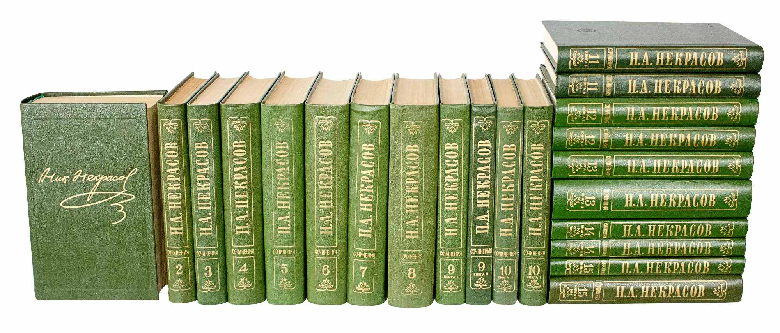
200 лет со дня рождения великого русского писателя Н. А. Некрасова
«Некрасов есть русский исторический тип»
Федор Достоевский

Slide 3
Биография
Талантливый русский писатель Некрасов Николай Алексеевич родился 28 ноября 1821 г. в Немирово Подольской губернии.
Некрасов родом из некогда богатой дворянской семьи. Но его дед был очень азартным человеком, почти всё состояние проиграл в карты.
Семья была многодетной – у будущего поэта было 13 сестер и братьев.
В возрасте 11 лет он поступил в гимназию, где учился до 5 класса. С учебой у юного Некрасова не складывалось. Именно в этот период Некрасов начинает писать свои первые стихотворения сатирического содержания и записывать их в тетрадь.

Slide 4
Образование и начало творческого пути
Отец поэта был жестоким и деспотичным. Он лишил Некрасова материальной помощи, когда тот не захотел поступать на военную службу, а поступил вольнослушателем в университет на филологический факультет. Чтобы не умереть от голода, Некрасов находит подработок, дает уроки и пишет стихи на заказ.
Однажды в юности он едва не замёрз до смерти. Как-то зимой в Петербурге его выгнали из комнаты, которую он арендовал, из-за затянувшейся неуплаты. Начинающий поэт действительно мог бы замёрзнуть насмерть, если бы его не спасли местные нищие, которые отвели его в приют для бездомных.

Slide 5
Николай Некрасов выкупил журнал “Современник”, основанный Пушкиным, и успешно его развивал. Но после того, как журнал стал постепенно склоняться к революционным идеям, он был закрыт царской цензурой. Его закрытия потребовал лично император Александр II.
Некрасов пишет эпическую поэму «Кому на Руси жить хорошо» (1866-1876), а также «Русские женщины» (1871-1872), «Дедушка»(1870) – поэмы о декабристах и их женах, еще некоторые сатирические произведения, вершиной которых была поэма «Современники»(1875).

Slide 6
Вклад в культуру
Николай Алексеевич стал первым человеком, кто рискнул соединить элегию, лирические и сатирические мотивы в рамках одного стихотворения. Эти смелые эксперименты, впрочем, оказались очень удачными.
Некрасов знаменит в основном своими серьёзными стихотворениями, но ничуть не меньше он писал и сатиру. Сочинять сатирические стихотворения он начал ещё в юности, когда учился в университете, из-за чего у него даже возникали конфликты с учителями. Позднее он специально основал журнал “Свисток” для публикации сатирических произведений.

Slide 7
Литература о Некрасове Н. А.
Чуковский К. Мастерство Некрасова / К. Чуковский. – Москва : Советский писатель,1959. - 726 с.
Скатов Н. С. Некрасов. Современники и продолжатели. Очерки / Н. С. Скатов. – Ленинград : Советский писатель,1973. – 360 с.
Ащукин Н. С. Летопись жизни и творчества Н. А. Некрасова / Н. С. Ашукин. – Москва : Академия,1935. – 570 с.
Н. А. Некрасов в портретах и иллюстрациях / сост. Э. Ф. Голлербах. - Ленинград, Учпедгиз,1938. – 144 с.
Панаев И. И. Литературные воспоминания / И. И. Панаев. – Ленинград : Государственное изд – во Художественной литературы, 1950. – 472 с.
Скатов Н. Н. Некрасов / Н. Н. Скатов. – 2-е. изд., испр. – Москва : Молодая гвардия, 2004. – 426 [6] с.: ил. – (Жизнь замечательных людей).

Slide 8
Чуковский К. Мастерство Некрасова / К. Чуковский. – Москва : Советский писатель, 1959. – 726 с.
Исследовательская работа по изучению поэтического стиля Некрасова.
Ашукин Н. Летопись жизни и творчества Н. А. Некрасова / Н. Ашукин. – Москва : Академия, 1935. – 568 с.
Летопись жизни и творчества Н.А. Некрасова и указатели произведений, сборников и книг.

Slide 9
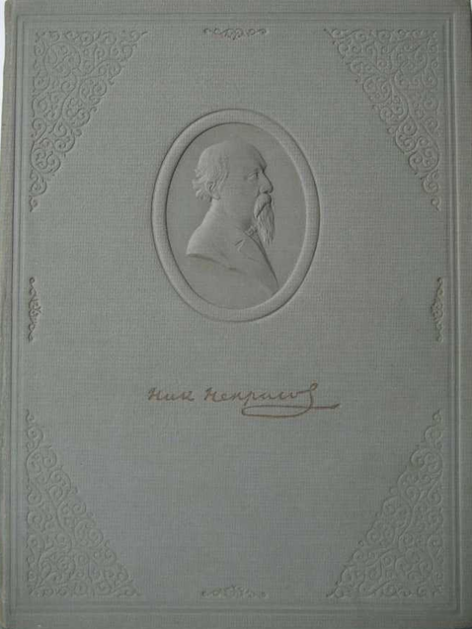
Скатов Н. С. Некрасов. Современники и продолжатели. Очерки / Н. С. Скатов. – Ленинград : Советский писатель, 1973. – 360 с.
Влияние Некрасова в поэзии 19-20 веков.
Некрасов и Фет.
Некрасов и Тютчев.
Некрасов и советская поэзия.
Н. А. Некрасов в портретах и иллюстрациях. Пособие для учителей / сост. Э. Ф. Голлербах. - Лениград : Учпедгиз, 1938. – 144 с.
112 репродукций с картин, рисунков, литографий, автографов.
2 статьи : «Жизнь и творчество Н. А. Некрасова» и «Н. А. Некрасов в изобразительном искусстве.

Slide 10
Катерли Е. Некрасов / Е. Катерли. – Калуга : Калужское книжное издательство, 1959. – 151 с.
« Некрасов » в серии «Гениальные люди великой русской нации».
Катерли Е. работала над повестью долго, вдохновенно и тщательно, консультировалась с проф.-некрасоведом В. Е. Евгеньевым-Максимовым. Начала работу над повестью еще до войны, закончила во время Блокады Повесть подверглась резкой критике со стороны партийного руководства за недостаточно «канонический» образ поэта и излишнее внимание к личной жизни Некрасова.
Панаев И. И. Литературные воспоминания / И. И. Панаев. – Ленинград : Государственное изд – во Художественной литературы, 1950. – 472 с.
«Литературные воспоминания» И. И. Панаева (1812—1862) знакомят читателя со многими фактами русского литературно-общественного движения 1830—1850-х годов. Панаев, издававший совместно с Н. А. Некрасовым журнал «Современник», рассказывает многочисленные эпизоды, характеризующие литературную жизнь того времени. Перед читателем проходит галерея писателей, журналистов, критиков, ученых. Воспоминания написаны живо, интересно и увлекательно.

Slide 11
Скатов Н. Н. Некрасов / Н. Н. Скатов. – 2-е. изд., испр. – Москва : Молодая гвардия, 2004. – 426 [6] с.: ил. – (Жизнь замечательных людей).
Книга известного литературоведа Николая Скатова посвящена биографии Н. А. Некрасова, замечательного не только своим поэтическим творчеством, но и тем вкладом, который он внес в отечественную культуру, будучи редактором крупнейших литературно-публицистических журналов.
Некрасов предстает в книге и как "русский исторический тип", по выражению Достоевского, во всем блеске своей богатой и противоречивой культуры. Некрасов не только великий поэт, но и великий игрок, охотник; он столь же страстно любит все удовольствия, которые доставляет человеку богатство, сколь страстно желает облегчить тяжкую долю угнетенного и угнетаемого народа..

Slide 12
Произведения Некрасова Н. А.
Поэмы
Горе старого Наума
Дедушка
Кабинет восковых фигур
Кому на Руси жить хорошо
Коробейники
Крестьянские дети
Мороз, Красный Нос (поэма, посвящённая поэтом своей сестре Анне)
На Волге
Недавнее время
O погоде (Уличные впечатления)
Русские женщины
Рыцарь на час
Современники
Саша и др.
Романы, повести, рассказы
Мёртвое озеро (роман)
Три страны света (роман)
«В тот же день часов в одиннадцать утра…»
Без вести пропавший пиита
В Сардинии
Двадцать пять рублей
Жизнь Александры Ивановны
Жизнь и похождения Тихона Тростникова
Капитан Кук и др.
Сказки
Баба-Яга, Костяная Нога

Slide 13
Некрасов Н. А. Стихотворения / Н. А. Некрасов. – Москва : Детская литература, 2010. – 254 с. : ил. – (Школьная библиотека).
В книгу великого русского поэта, «печальника народного горя» Н.А. Некрасова вошло около ста широко известных стихотворений. Среди них - «Поэт и гражданин», «Размышления у парадного подъезда», «Железная дорога» и другие.
Некрасов Н. А. Кому на Руси жить хорошо / Н. А. Некрасов. – Москва : ООО «Издательство Астрель», 2004. – 236 с. – (Школьная хрестоматия).
В состав серии «Школьная хрестоматия» включены все произведения русской и зарубежной классики.
Настоящее издание кроме поэмы «Кому на Руси жить хорошо» Н. А. Некрасова содержит дополнительные материалы в помощь учащимся: комментарии, критические и биографические материалы, темы и тезисные планы сочинений.

Slide 14
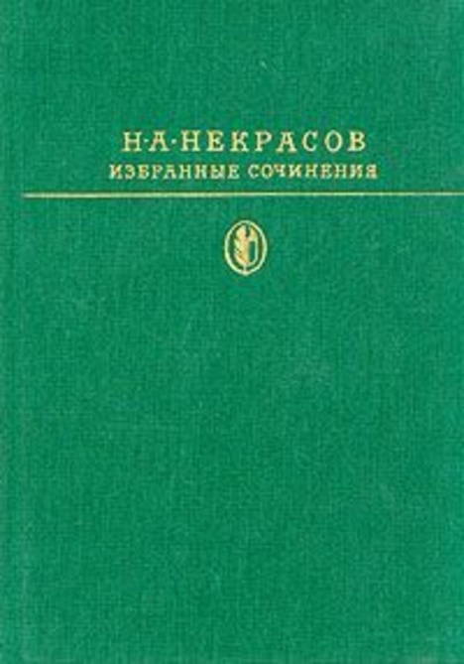
Некрасов Н. А. Кому на Руси жить хорошо : поэма / Н. А. Некрасов. – Санкт-Петербург : Азбука; Азбука-Аттикус, 2012. – 288 с.
Поэма "Кому на Руси жить хорошо" оказалась главным произведением Н. А. Некрасова, вершиной его творчества. Задумав поэму в 1863 году, вскоре после отмены крепостного права, поэт работал над ней с большими перерывами до последних дней. Некрасов создал поистине эпопею национальной жизни, в которой страдание уравновешивается улыбкой, а ощущение безнадежности преодолевается верой в лучшее.
Некрасов Н. А. Избранные сочинения / Н. А. Некрасов; сост., вступ. статья и примеч. Н. Скатова. – Москва : Художественная литература, 1987. – 607 с., ил. – (Библиотека классики).
В книгу включены избранные стихотворения и поэмы Н. А. Некрасова (1821-1877), созданные в разные переводы его творчества: "В дороге", "На родине", "Поэт и гражданин", "Железная дорога", "Мороз, Красный нос", "Русские женщины", "Кому на Руси жизнь хорошо" и др.

Slide 15
Некрасов Н. А. Кому на Руси жить хорошо. Стихотворения. Поэмы / Н. А. Некрасов. – Москва : ЭКСМО, 2013. – 736 с. – (Библиотека всемирной литературы).
Неиссякающая сила поэта Н.А. Некрасова - в особой доверительности его художественных интонаций: они обращены к сокровенным сторонам человеческой натуры, угнетаемой повседневностью, испытываемой на прочность социальными конфликтами. Проблемы вечные, но слово Некрасова целит и укрепляет. Литературное наследие Н. Некрасова обширно и разнообразно по жанрам. В книгу включен и знаменитый панаевский цикл - изумительный памятник любовной лирики ХIХ века, и стихотворения, обращенные к детям, и безусловно, гражданская лирика поэта, интерес к творчеству которого неукоснительно растет.

Slide 16
Некрасов Н. А. Мертвое озеро : роман / Н. А. Некрасов. – Казань : Таткнигоиздат, 1957. – 772 с.
Роман "Мертвое озеро", как и другие прозаические произведения выдающегося русского поэта Н. А. Некрасова, недооценен и издавался незаслуженно редко. Между тем написан он (при участии А. Я. Панаевой) мастерски, дает широкую панорамную картину жизни русского общества середины XIX века.
Среди героев романа - дворянские аристократы, купцы, актеры и даже уголовники. В центре повествования - волнующая судьба и несчастная любовь молодой женщины.
Увлекательность сюжета, живой образный язык привлекут к роману внимание широких читательских кругов. И хотя произведение Н. А. Некрасова нельзя назвать "женским романом" в строгом значении этого понятия, особый интерес оно вызовет у почитателей этого жанра, вновь ставшего популярным в наши дни.

